Slide 1
NADREALIZAM (1924. – 40-e godine 20.st.)
SVIJET FANTAZIJA, SNOVA I POKUŠAJ BILJEŽENJA NESVJESNOG
Prava je realnost područje nesvjesnog i izvan kontrole uma, smatraju nadrealisti.

Slide 2
Nadrealizam teži za oslobođenjem psihološkog sadržaja, nesvjesnog. Obilježava ga bizarnost, začudnost, intrigantni motivi, spajanje potpuno nespojivih motiva tako da slike postaju vizualne zagonetke.
Proizlazi iz umjetničke fascinacije FREUDOVIM ANALIZAMA LJUDSKOG BIĆA koje smo već spominjali.
Također, dada je inzistirala na gesti, performansu, intervencijama – ne na konkretnim djelima. A nadrealizam se ponovno vraća djelu i figuraciji.
U djelima koje slijede možete vidjeti kako se to ostvaruje.

Slide 3
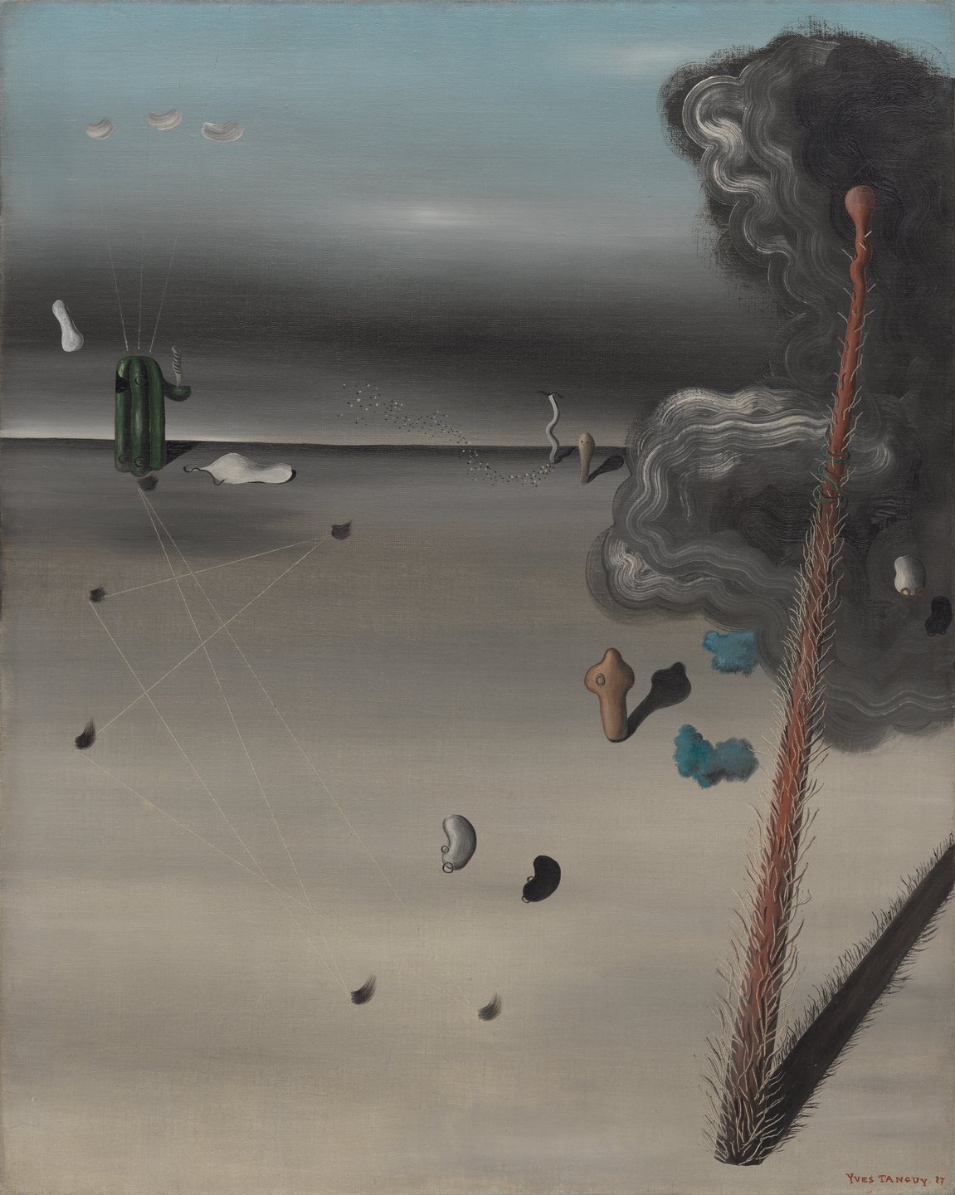
Yves Tanguy: Mama, Papa is Wounded!, 1927, ulje na platnu, MoMA, New York
Notes:
Francuski slikar Yves Tanguy je bio samouk i pokazao je genijalan napredak u tehnici i imaginaciji nakon susreta s nadrealistima. Mama, tata je ranjen! 1927. je remek-djelo te njegove rane faze.
Što vidimo ovdje? Njegove opsesije: beskonačnu dubinu prostora postignutu gradacijom (stupnjevanjem) nijansi boje sve do jasno naglašene linije horizonta. To je prostor koji sugerira i prazninu beskonačnosti i dubinu unutrašnjeg prostora našeg uma s neobičnim organskim, biomorfnim, genijalno maštovitim oblicima koji lebde u ogoljelom, pustom snolikom krajoliku.
Ostale slike podsjećaju na podvodni svijet. Biomorfne figure, poput ogoljeih oblih kostiju, iznimno su precizno naslikane, s naglašenim sjenama i umjetnim svjetlom rasvijetljenim prostorom.
Jedinstveno je i prije Dalíja ostvario spajanje realističkog slikanja/tehnike s apstraktnim sadržajem.
Ova struja nadrealizma, u koju spadaju Tanguy, Dali i Magritte spajaju slikanje u realističkom stilu (realističku formu) s apstraktnim i li filozofskim sadržajem (Magritte).

Slide 4
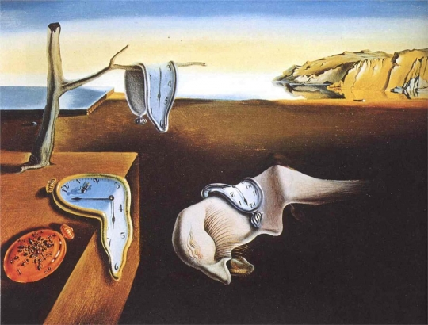
Salvador Dalí: Postojanost sjećanja, 1931.
Notes:
Karakteristično je za Dalija da iznimno naturalistički (kao naglašeni realizam) prikazuje potpuno nerealistične prizore. Sam naziva svoje slike “rukom slikane fotografije snova“. Snovi su se smatrali putem prema nesvjesnom.
Njegov ogroman talent i genijalna, snažna mašta kao da imaju veze s katalonskim podrijetlom. Kao i Picasso i Miró, i Dalijeva ikonografija (motivi, sadržaj) je očito preuzeta iz djetinjstva i adolescencije u Kataloniji. Uvijek je tu, naime, KRAJOLIK obilježen žestinom njegova temperamenta – ekstatičnim, fantazijskim, mjestimično punim agresije, i MEGALOMANIJOM.
Završio je klasičnu akademsku naobrazbu i bio zadivljen preciznim, detaljističnim realizmom slikara 19. stoljeća (Meissonier). Posebno mu je revolucionarno bilo otkriće Freuda koji je odgovorio na njegova unutrašnja previranja i erotske fantazije koje su ga mučile od djetinjstva. Ekstravagantno ponašanje, brkovi i Gala donijeli su mu svjetsku slavu; postao je medijska zvijezda.
Svoju “paranoidno-kritičku metodu” (kako je sam zvao svoje stanje uma) je zarana formulirao kao vizionarske prikaze sastavljene od vizija, snova, sjećanja i posebnih psiholoških stanja.
Vlastita mu je misija bila SISTEMATIZIRATI ZBRKU (vizija, snova, podsvjesnog) I TAKO U POTPUNOSTI DISKREDITIRATI SVIJET REALNOSTI. Razvio je posebno preciznu slikarsku tehniku u kombinaciji s intenzivnom, često kičastom, ali s uvijek blistavim bojama, točnije, uz jaku svjetlost. Sve djeluje kao na pozornici, pomalo umjetno.
Postojanost sjećanja je vrlo popularna slika hipnotičnoga učinka. Ogledajmo pažljivije: ušli smo u duboki, nepregledni i vrlo usamljeni prostor, kao Tanguyev, ali objektivan. Prostor je napušten i pustinjski; vrlo samotan. More u pozadini je potpuno, kristalno mirno. Odaje se dojam duboke tišine, nema pokreta – sve je zaustavljeno u vremenu, a pustinjski krajolik i rastopljeni satovi naglašavaju vrućinu.
Važna metoda koju koristi jest METAMORFOZA materije iz jednog stanja u drugo (sat – sir). Taj se motiv često povezivao s Einsteinovom teorijom relativnosti, ali Dali je imao više veze s Bergsonovom filozofijom vremena, po kome vrijeme ne teče uvijek linearno, nego je subjektivno i steže se ili rasteže sukladno našem subjektivnom iskustvu – nije li to istina...?

Slide 5
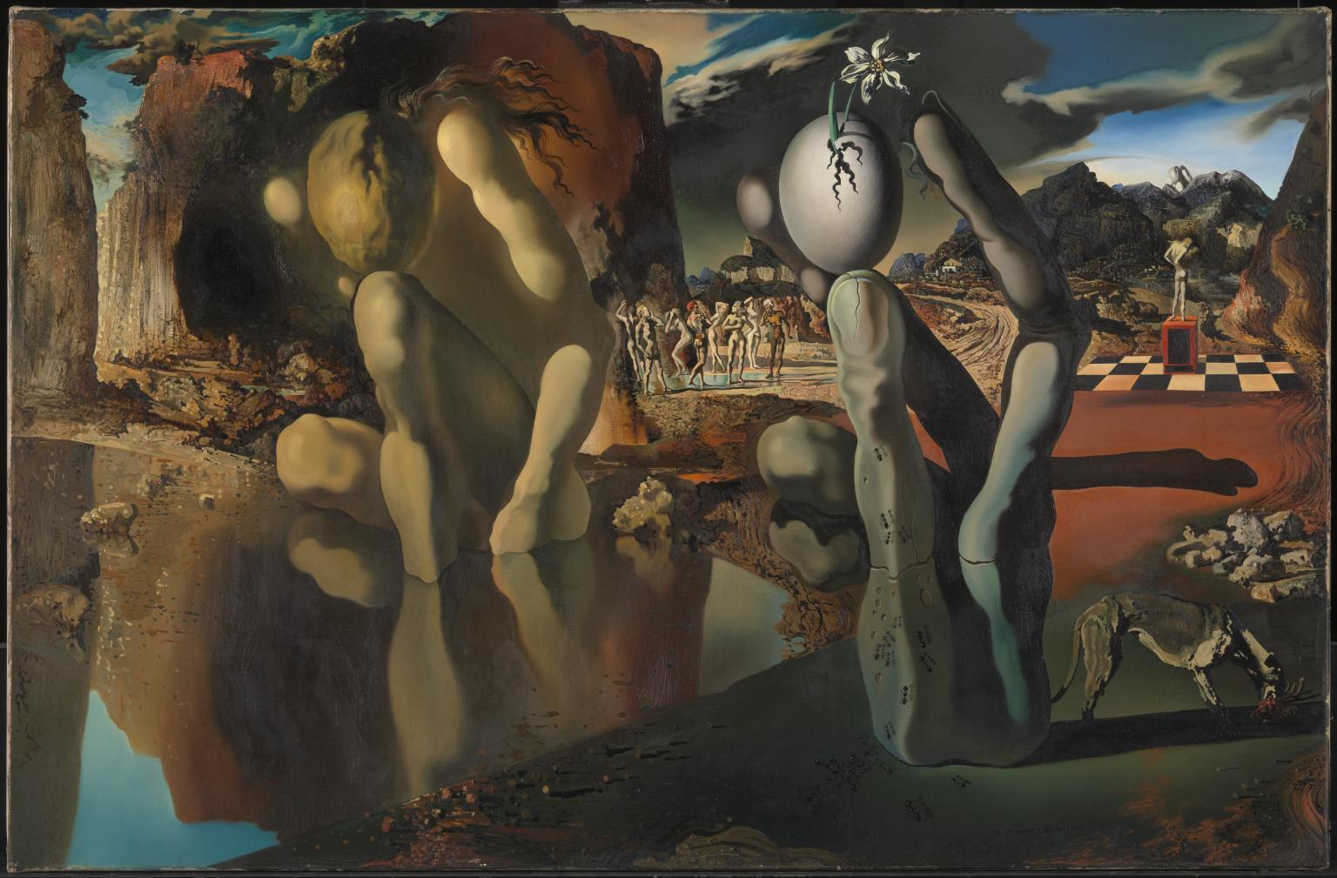
Salvador Dalí: Metamorfoza narcisa, 51 x 78 cm, 1937.
Notes:
Forme kao da su istovremeno dvije stvari: na prvi pogled jedno, a onda ipak drugo. Kamena ruka koja drži jaje je ujedno tijelo Narcisa, a potom je tu i njegova kopija, odslik, zrcalna slika – Narcis od “mesa“.
Ta Dalijeva sposobnost da tako vidi drugu stvar u prvoj, da se jedna forma zapravo pretvara u drugu, posljedica je psihološkog uranjanja i posebnog stanja uma. To je genijalno, bizarno i iznimno maštovito. Sam je govorio da istovremeno upotrebljava i svjesni i nesvjesni dio uma, svjesni potom radi sliku jer sliku treba organizirati. Sam je to posebno stanje u kojem on komunicira s nesvjesnim nazivao paranoidno-kritičkom aktivnošću.
Ova slika tematizira mit o Narcisu – pročitajte i podsjetite se ponovno kako glasi i povežite ga sa slikom.

Slide 6
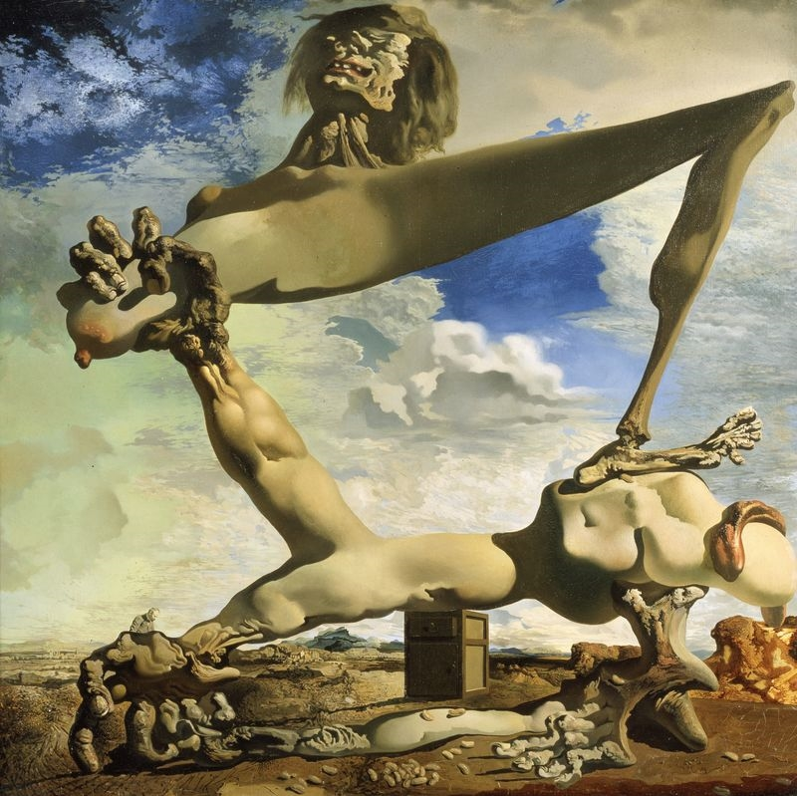
Salvador Dalí: Mekana konstrukcija s kuhanim grahom: nagovještaj građanskoga rata, 1936.
Notes:
Kako i naslov govori, ova je slika reakcija na nadolazeći rat. Prikazuje scenu užasnog psihičkog mučenja i fizičke patnje. Radi se o jednoj figuri, s rastavljenim dijelovima tijela. Predstavlja mučno rastezanje i patnju. Figura s bolnom grimasom na licu kao da sama sebe rasteže i muči. Ispod je “izlučen“ grah, kao izmet. Obratite pažnju na duboki, beskonačni krajolik (iznimno niskog horizonta) koji često koristi na svojim slikama.

Slide 7
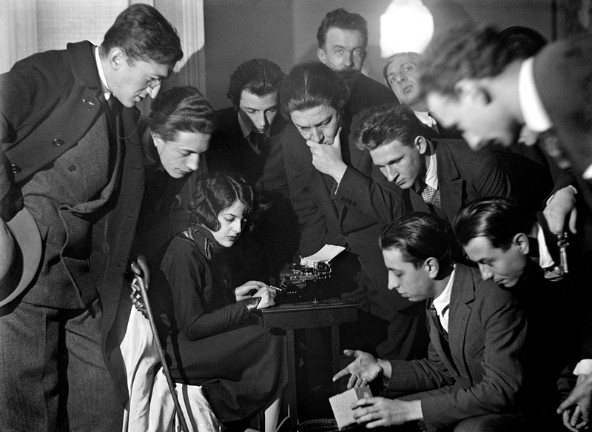
Notes:
Bilježenje hipnotičkog stanja u nadrealističkim krugovima. Hipnotičko stanje, automatizam pisanja i slikanja (bez kontrole uma), snove, slobodnu igru asocijacija - te su oblike ponašanja i stanja smatrali vezom s svijetom podsvjesnog/nesvjesnog i upotrebljavali su te tehnike u svojim djelima.

Slide 8
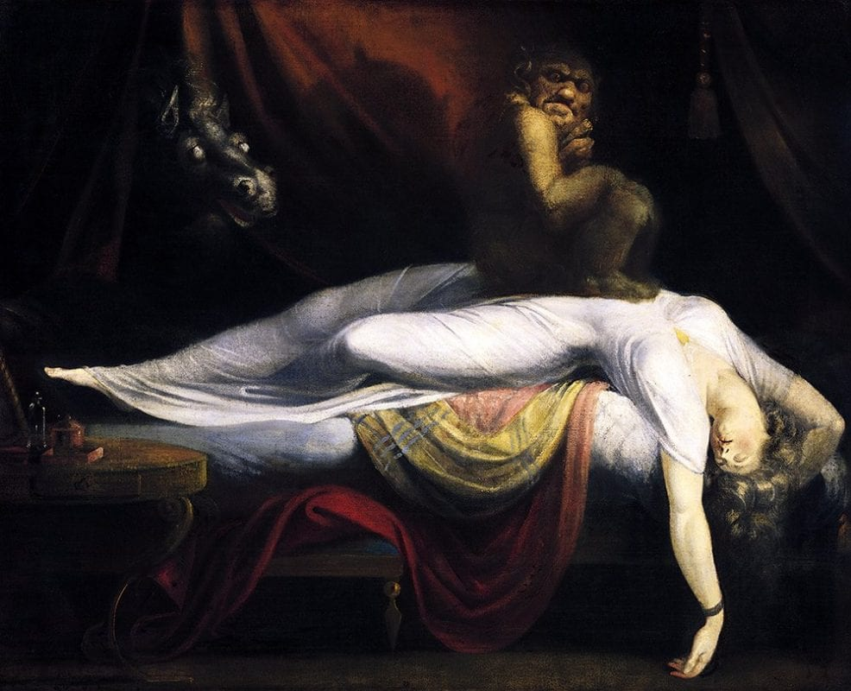
ROMANTIZAM
I NADREALIZAM
Henry Fuseli: Noćna mora, 1781.
Notes:
Ovo je poznata slika iz doba romantizma u slikarstvu, krajem 18. stoljeća. Romantizam je, više od stotinu godina ranije, s nadrealizmom dijelio istu fascinaciju snovima, noćnim morama, onim iracionalnim izvan kontrole uma.

Slide 9
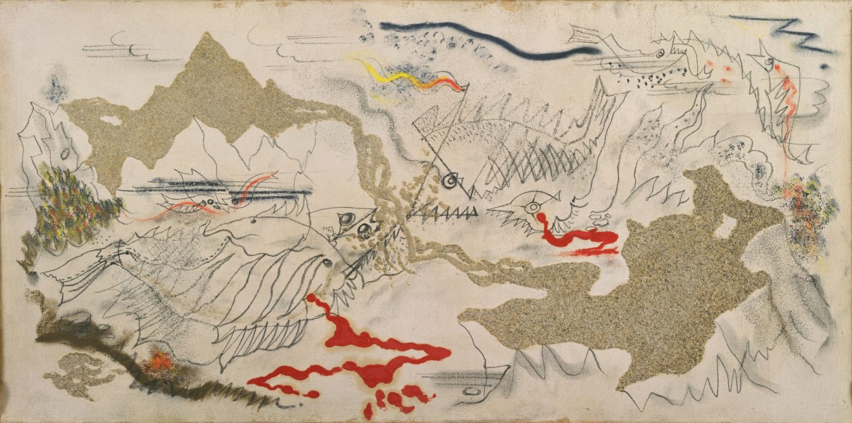
AUTOMATSKO SLIKANJE I SLUČAJNOST KAO “STVARATELJ“ SLIKE
André Masson: Borba riba, 1926, pijesak, gips, ulje, olovka and ugljen na platnu, MoMA, New York
Notes:
Karakteristična nadrealistička metode i u književnosti i u likovnim umjetnostima je AUTOMATIZAM tj. automatsko pisanje i slikanje. Smatralo se da je ono oslobođeno kontrole uma/intelekta.
Jedan primjer te metode i elementa slučajnosti kao stvaratelja slike jest Massonova Borba riba.
Duboko strastven revolucionar, dubokih uvjerenja, Masson je sudjelovao u Prvom svjetskom ratu i bio teško ranjen, dugo hospitaliziran. Opsjednut je nerazumnošću ljudskih bića, do te mjere da je završio u psihijatrijskoj ustanovi. Po prirodi je anarhist, a nadrealističkoj je grupi prilazio i napuštao je, jer nije podnosio stegu.
Duboko je zgađen nad sadizmom i brutalnošću ljudskih bića i dio toga se odražava na Borbi riba iz 1926. Iako se naizgled radi o primjeru slučajnosti u građenju kompozicije, zapravo se radi o dubljem sadržaju koji se iščitava iz biografije. Sasvim slučajni oblici koje stvara pijeskom na podlozi ljepila nadopunjava crtežima i s malo boje. Dakle, početni motiv nastaje slučajno i on određuje kompoziciju slike.

Slide 10
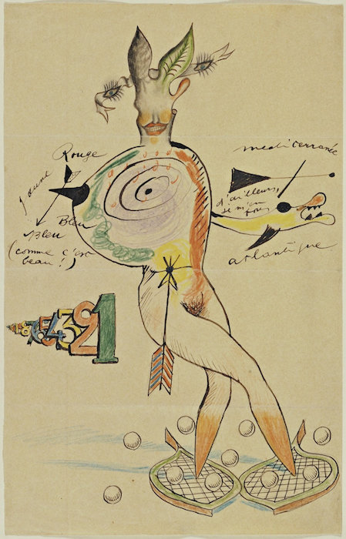
Yves Tanguy, Joan Miró, Max Morise, and Man Ray: Bez naslova (Exquisite Corpse), 1926-27, colored pencil, pencil, and ink on paper.
Notes:
Još jedan primjer ovog napuštanja kontrole, prepuštanja umjetničkog djela slučajnosti i igri je metoda kojom je nastao ovaj crtež: svaki je umjetnik crtao svoj dio na presavijenom papiru, tako da nije mogao vidjeti crteže ostalih. Tako je nastalo ovo kompozitno, hibridno stvorenje.

Slide 11
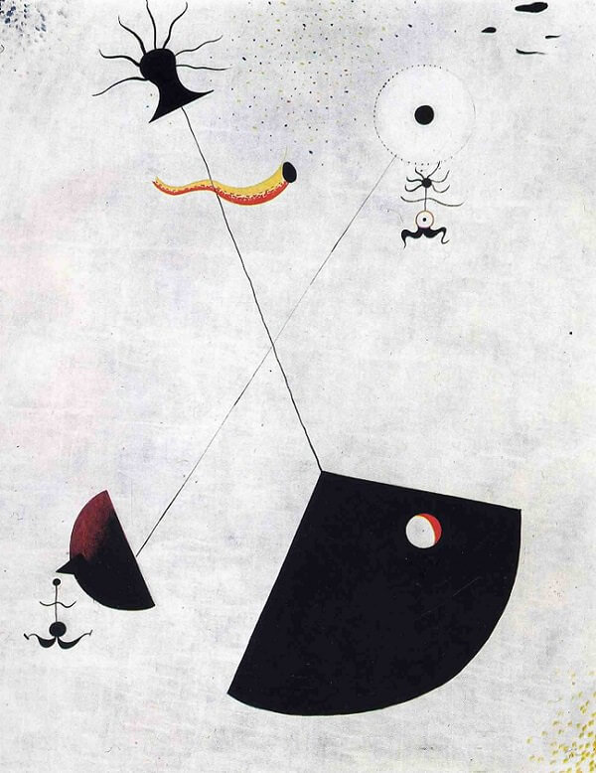
Joan Miró: Majčinstvo, ulje na platnu, 1924.
Notes:
Još jedan veliki umjetnik koji je bio vezan uz nadrealizam je Joan Miró (čita se katalonski: žoan miro).
Na prvi pogled ova je slika geometrijska apstrakcija, a zapravo se radi o duhovitom, shematskom i maštovitom prikazu majke s dva mala djeteta.
“At first glance, Miró’s Maternity may appear to be a work of geometric abstraction or a diagram of a whirligig. Closer inspection reveals that the abstract shapes create a comical, crudely simplified image of a woman with two small children floating in space. The figures are reduced to basic signs; the mother is signified by a dark segment of a circle with a smaller circle pierced through it — a skirt with a hole. Crossing her body is a diagonal line terminating in her breasts, one frontal and the other in profile, from which her children hang like decorative anchors. Her head with its radiating rays of hair is comparatively tiny.“ (Smarthistory)
Ovo je dakle geometrijska apstrakcija u kojima znakovi i simboli lebde u plitkom prostoru, naznačenom mrljama. Nježni, geometrijski znakovi krhki su i pokretni. Te slike odražavaju unutrašnji fokus, usredotočenje na unutarnji svijet.

Slide 12
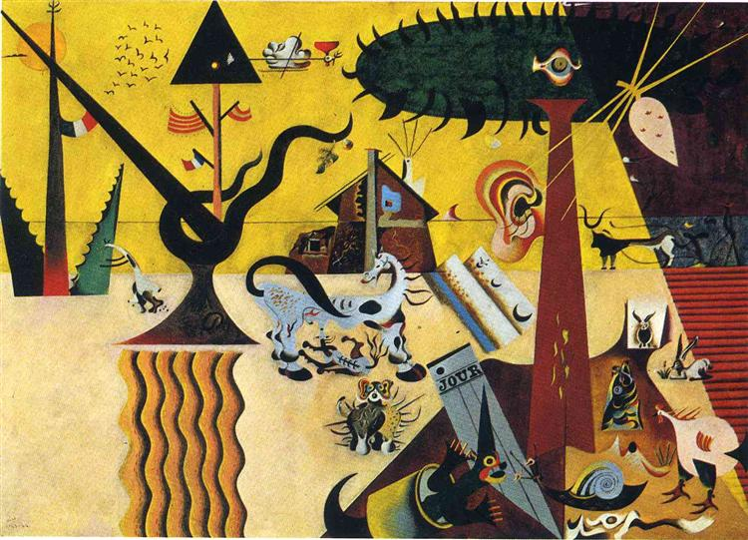
Joan Miró: Obrađeno polje, 1923-24.
Notes:
Radi se o prikazu obiteljske farme iz djetinjstva.
Čisto formalna/oblikovna i sadržajna analiza s tumačenjem simbolike motiva glasilo bi otprilike ovako: slika se vodoravno može podijeliti na dva dijela. Nebo je prikazano zelenkastožutom bojom, zemlja okeržutom. Motivi su geometrijski stilizirani (pojednostavnjeni): veliko drvo i uho koje “raste“ iz njega te oko. Ovaj motiv drveta s ušima i očima reflektira Miroovu panteističku vjeru da sav svijet ima dušu. Mnoštvo je šarenih životinja prikazano u donjem dijelu slike: kobila sa ždrebetom, riblja glava, zec, puž, smiješni pijetao s malom glavom i golemim oblim tijelom.
Možda najenigmatičniji simboli s tri zastave obješene o stup s trokutastim “božićnim drvom“ iznad njega. Radi se o španjolskoj, katalonskoj i francuskoj zastavi. Simboliziraju kulture koje su utjecale i bile važne Miróu.
Vidimo i komad novina (piše JOUR). Jedna neobična dijagonala penje se prema lijevom gornjem kutu. Desni dio slike dijagonalno je presječen možda prikazom noći nad farmom, simbolizira drugo doba dana od ostatka slike. Ljubičasto je noćno nebo, plava traka je more, a na njoj bik ili vol koji vuče plug, a ispod njega trokutasta površina koja sugerira obrađeno polje.
Rezime: sve je pažljivo i živopisno “nabrojano“, to zovemo deskriptivnošću. Slikarsko isticanje svakoga detalja farme svjedoči o ljubavi prema zavičaju. Sve je to racionalno organizirano, svjesno, a ne radi se o nadrealističkom automatizmu. Puno je bliže naivnom izrazu poput onog Henrija Rousseaua, francuskog slikara naivnog stila s kraja 19.st. Kroz spomenutu slikarski naglašenu ljubav prema zavičaju, Miró istodobno i snažno i dirljivo izražava svoja katalonski identitet. Povijest odnosa pokrajine Katalonije i matice zemlje Španjolske, kako nam je poznato, burna je do naših dana. Picasso, Salvador Dalí i Joan Miró su Katalonci.

Slide 13
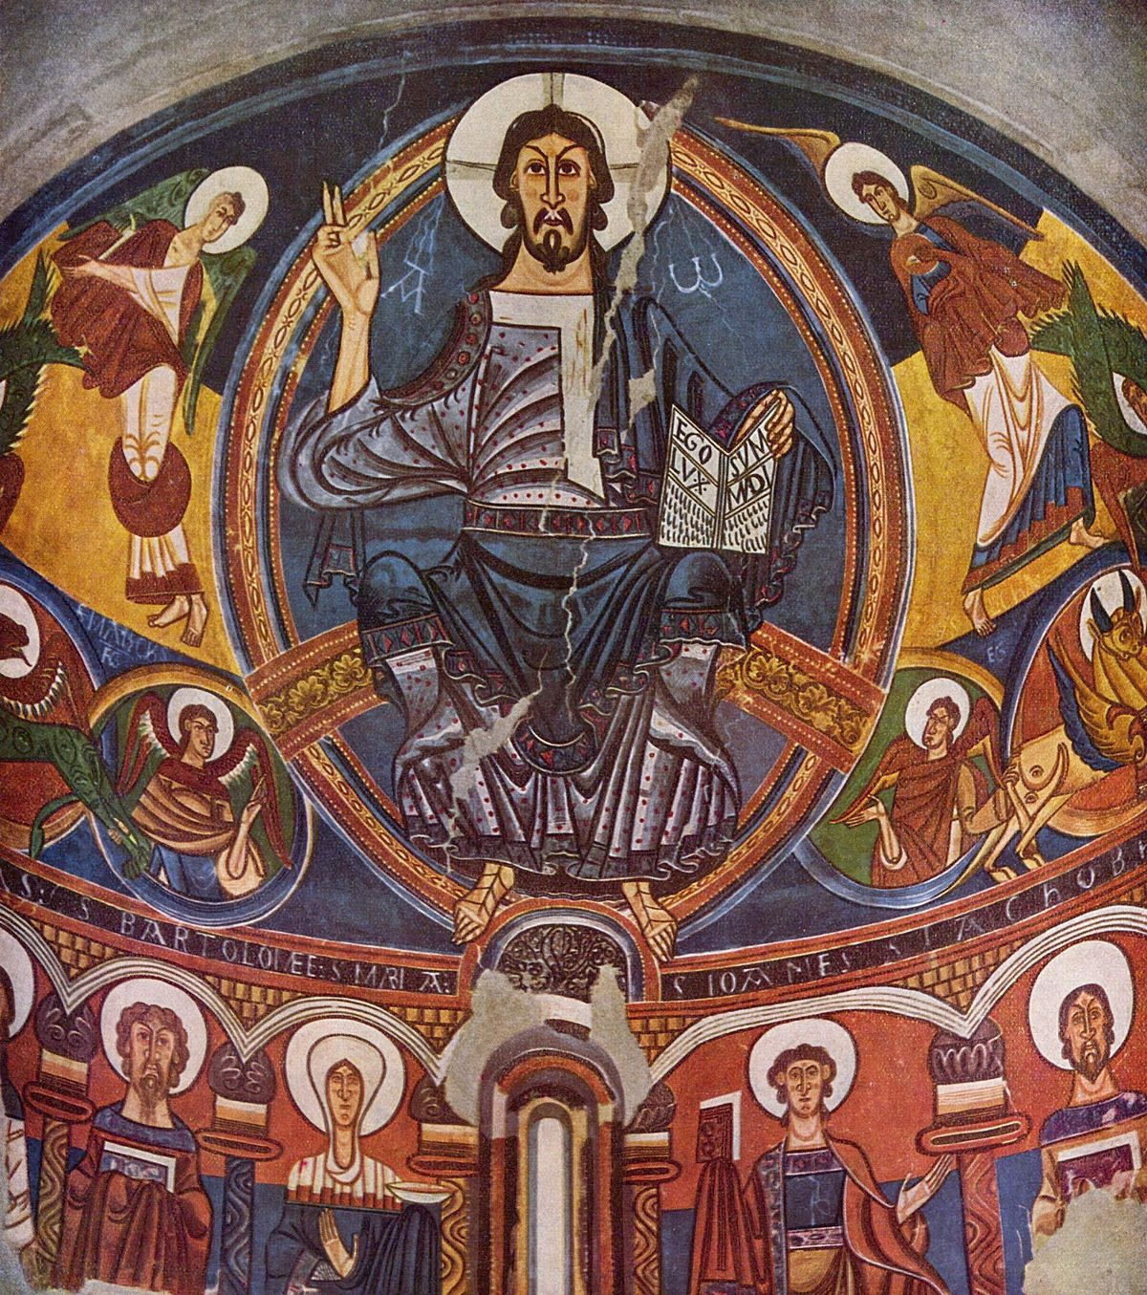
utjecaj tradicije katalonskog područja
Romanička freska u apsidi crkve Sant Climent de Taull, Katalonija, Španjolska, 12. st.
Notes:
Smatra se da je na Miróovo slikarstvo osobito utjecala lokalna srednjovjekovna tradicija: u plošnosti, toplim bojama i geometriziranoj, stiliziranoj kompoziciji Miróovoih slika prepoznaje se utjecaj katalonske romanike.

Slide 14
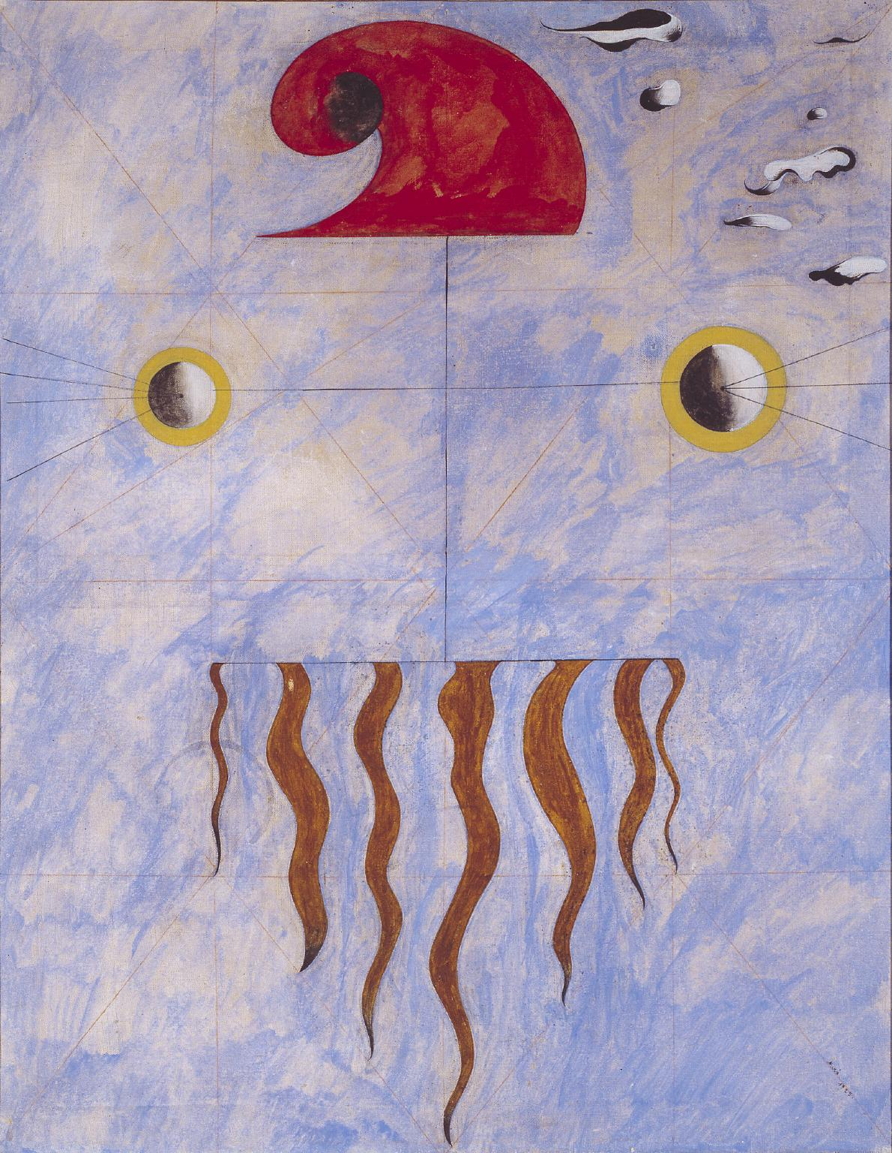
Joan Miró: Glava katalonskoga seljaka, 1925.
Joan Miró: Obrađeno polje, 1923-24.
Notes:
Motiv katalonskoga seljaka možemo prepoznati i u slici Obrađeno polje: pogledajte pažljivije ☺

Slide 15
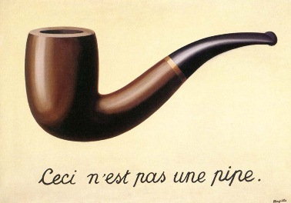
René Magritte: Varka slika ili Ovo nije lula, 1928-29.
Notes:
René Magritte svojim smirenim, realističkim slikama stalno provocira um i slika “filozofske“ slike. Također je bio blizak nadrealizmu.
Na ovoj poznatoj slici-zagonetki stilom aludira na ilustrativni karakter slika u onodobnim reklamama i dječjim početnicama; školski savšeni rukopis rečenice “Ovo nije lula“ odgovara fotografski realno naslikanoj luli.
Što je jače: ono što vidimo ili ono što je napisano?
Potom shvaćamo da je i riječ “lula“ samo lingvistički simbol, kao što je i slika lule njezin slikovni simbol tj. reprezentacija. Ni jedno ni drugo nisu prave lule.
Magritte 1) propituje jesu li veći autoritet riječi ili slike. Potom, 2) propituje iluzionističku povijest zapadnoga slikarstva, njezinu težnju doslovnom prikazivanju stvarnosti od 15. stoljeća do 20. stoljeća.
Ukazuje time na “lažnost“, fiktivnost svih reprezentacija/simbola. Oni nisu prava, realna stvarnost nego samo prikazi. Osvještava posredovanost sveukupne realnosti kroz različite medije, pa tako i kroz ideologije. Postavlja se pitanje možemo li zaista razumjeti stvarnost putem riječi i slika – jer je to sve (nečija) reprezentacija stvarnog, ali ne i prava realnost.
Dakle, Magritte je prepoznatljiv i drukčiji po postavljanju filozofskih pitanja u slikarstvu.

Slide 16
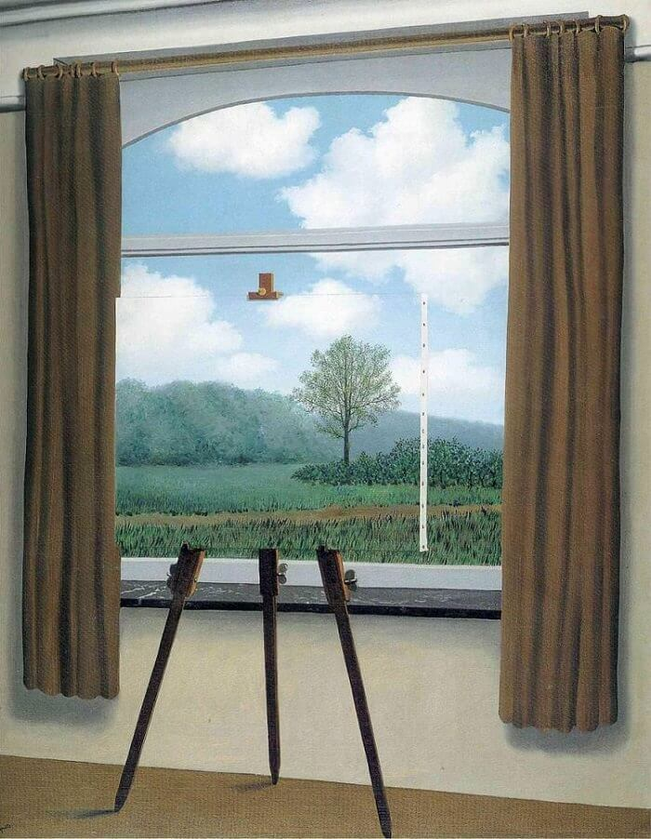
“filozofske slike“
René Magritte: Ljudsko stanje I (The Human Condition I), 1933.
Notes:
Druga njegova poznata slika.
1. tumačenje. Što vidimo? Je li to pogled kroz prozor? Ili je platno ispred prozora?
Prikazuje li platno baš ono što je iza njega? Jesu li oba motiva slike? Jesu.
Ovo je tip slikarstva koji zovemo slika u slici. Izaziva zbunjenost.
Možda je iza platna neka uznemirujuća stvarnost, pa nam platno zakriva pogled na nju? Zašto uopće tako lako prihvaćamo da platno prikazuje “stvarni krajolik“ iza sebe? Zašto toliko volimo kopiju stvarnosti? Zovemo to umjetnošću i uživamo u njoj, iznimno je cijenimo. Ali ništa reprezentirano nije stvarno. To je samo slika, ne i stvarnost.
2. tumačenje. To su vizualne šale i zagonetke. Slika na štafelaju nam se čini manje stvarna, iako su zapravo obje slike fikcija. Čini nam se da je slika na štafelaju fikcija, a krajolik vani stvaran. Tako mi doživljavamo svijet: kao da je stvaran i izvan nas, a zapravo se uvijek radi o našoj subjektivnoj mentalnoj percepciji (mentalnoj predodžbi) naizgled izvanjske, objektivne stvarnosti.

Slide 17
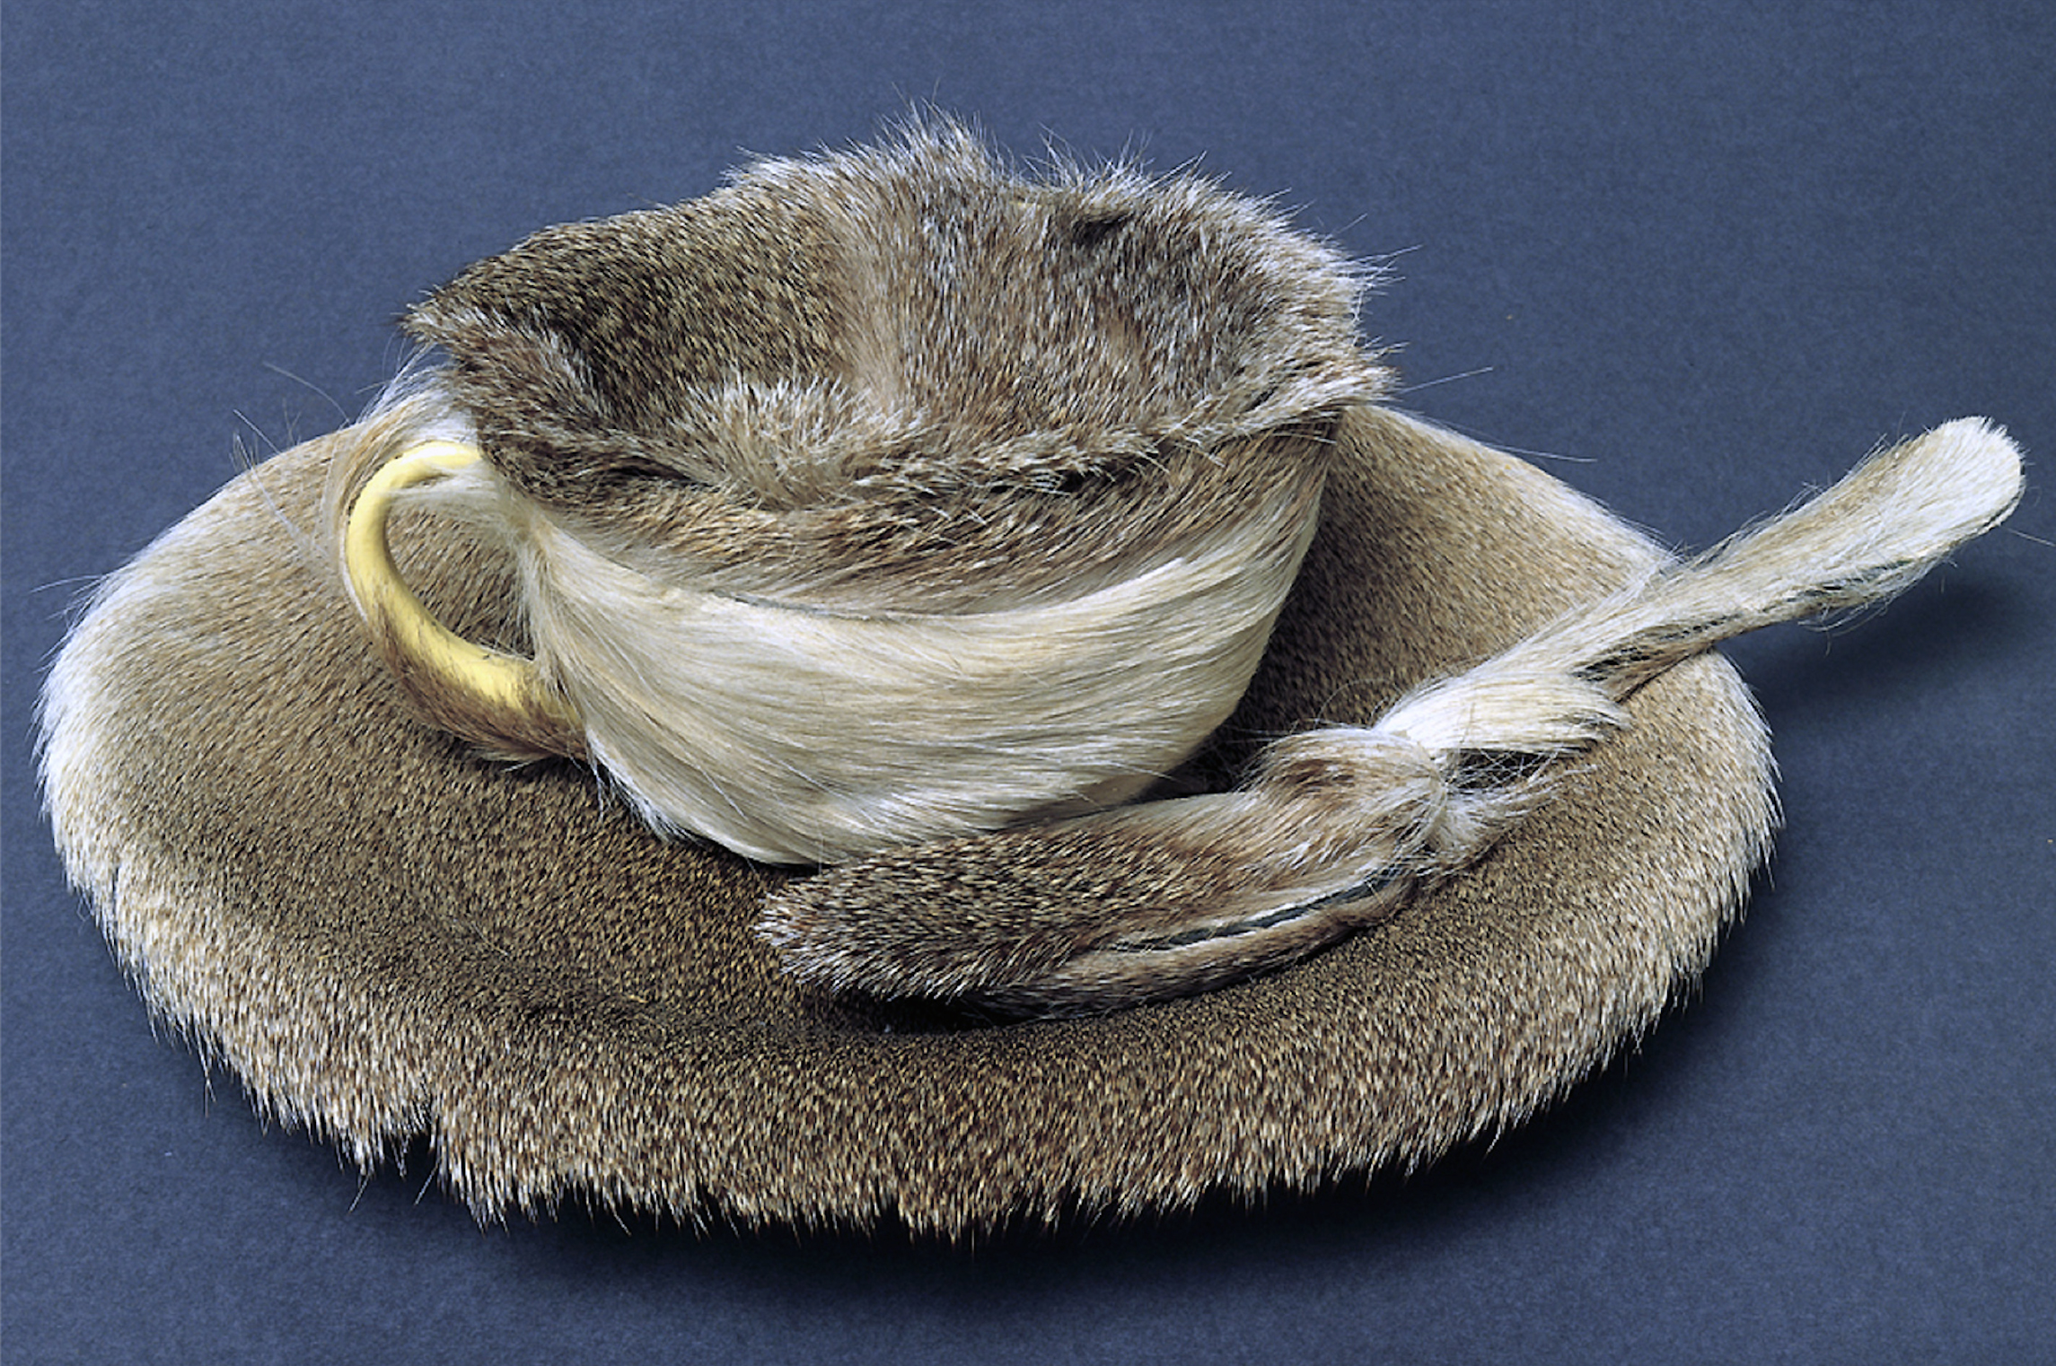
Meret Oppenheim: Objekt, 1936.
Notes:
Niz nekih od najpoznatijih nadrealističkih djela završavam s isto tako poznatim i duhovitim objektom švicarske umjetnice Meret Oppenheim.
Pitanje za vas: kako biste protumačili ovo djelo? Koje slojeve značenja vidite?

Slide 18
Dragi 4 b, želim vam lijepe blagdane, zdravlje, ljubav i sreću !

